Slide 1
数据结构

Slide 2
课程性质
数据结构是计算机专业的专业基础课
公共基础课、专业基础课、专业方向课、专业选修课
在教学计划中的地位：核心、承上启下
前导课：高等数学、离散数学、程序设计语言
后续课：数据库、操作系统、编译原理……
考研：专业课必考

Slide 3
教学目标
掌握基本的数据结构
培养算法设计能力、程序设计能力
算法——程序的灵魂
问题求解过程：问题→想法→算法→程序
程序设计研究的层次：算法→方法学→语言→工具
培养算法分析能力
评价算法、改进算法

Slide 4
课程学习指导
在学习本课程之初，必须注意复习在用C++程序设计语言的语法规则和方法.
在学习《数据结构》时，要注意知识体系, 注意循序渐进.
算法思路的理解,努力培养算法设计的能力
做实验：实现理论和实践紧密结合的特征

Slide 5
考核方式：考试(闭卷)成绩(70%)+平时成绩(30%)
教材：《数据结构》 殷人昆 清华大学出版社
练习辅导： 《数据结构习题解析》殷人昆 著
学习要求：
  ①课前请关闭手机或调至振动。
  ②要独立思考，按时完成作业。
  ③上机实验前应先就要处理的问题写出自己的解决思路和大纲。

Slide 6
第 1 章 绪 论
本章的基本内容是：
1、数据结构讨论的范畴
2、数据结构的基本概念
3、算法定义
4、算法性能分析和度量

Slide 7
1.1 数据结构讨论的范畴
1.1 数据结构讨论的范畴
数据结构和程序设计密切相关，数据结构起源于程序设计
Programs=Algorithm+Data Structers
什么是程序设计？
为计算机处理问题编制一组指令集合
算法：怎样处理？
数据结构：被处理的信息如何表示？
——问题的数学模型

Slide 8
1.1 数据结构讨论的范畴
计算机处理的问题有两类：
数值计算的程序设计问题：用数学方程表示其数学模型，然后求解。
2. 非数值问题的程序设计问题：用数据结构表示其数学模型
线性代数方程
非线性代数方程
……
计算数学
离散结构

Slide 9

1.1 数据结构讨论的范畴
例1-1 求一组整数（n个）的最大值。
算法：基本操作是两两比较两个数的大小n-1次
数据结构：怎么表示一组整数？如果整数超过计算机所能表示的范围，怎么办？

Slide 10
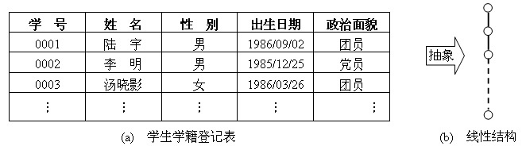
1.1 数据结构讨论的范畴
例1-2 学籍管理问题
算法：需要实现哪些功能？如何管理？用户界面？
数据结构：表格和数据库的建立？各表项（数据元素）之间的关系？

Slide 11
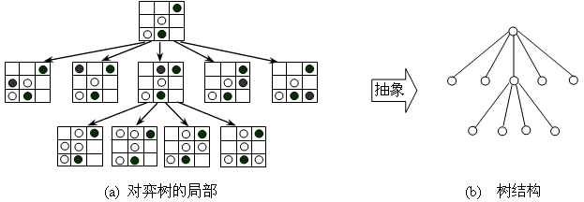
1.1 数据结构讨论的范畴
例1-3 人——机对弈问题
算法：对弈的规则和策略？如何对弈？
数据结构：棋盘、棋子和棋局怎么表示？各棋局之间是什么关系？

Slide 12
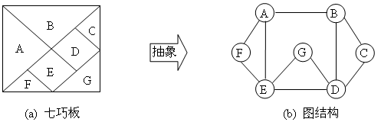
1.1 数据结构讨论的范畴
例1-4 七巧板涂色问题
算法：如何涂色的策略？
数据结构：各区域如何表示？区域之间的邻接关系如何表示？

Slide 13
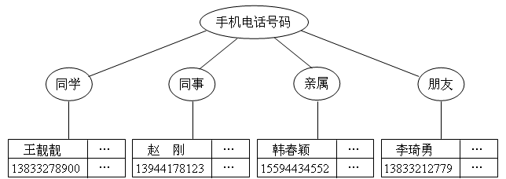
1.1 数据结构讨论的范畴
例1-5 手机电话号码查询问题
将电话号码集合组织成线性结构和树结构，查找操作的效率不同，当数据量较大时差别就更大。

Slide 14


1.1 数据结构讨论的范畴
例1-6 如何在书架上摆书？类似于如何在内存中放数据？

Slide 15
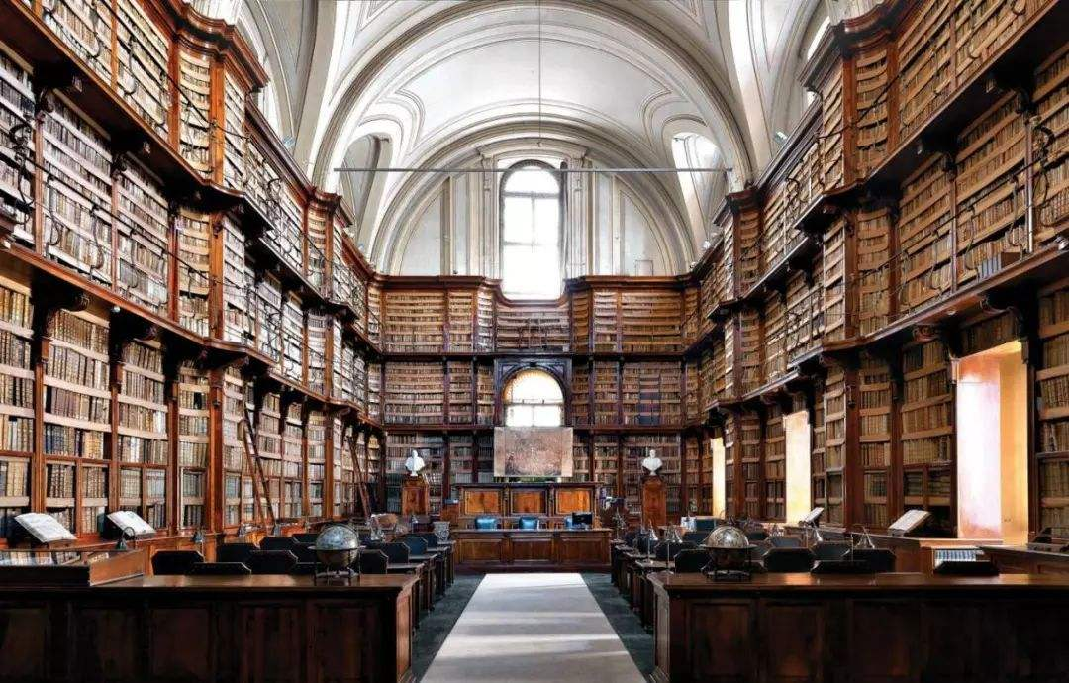
1.1 数据结构讨论的范畴
例1-6 如何在书架上摆书？类似于如何在内存中放数据？
操作1：新书怎么插入？
操作2：怎么找到指定的那本书？

Slide 16
1.1 数据结构讨论的范畴
例1-6 如何在书架上摆书？类似于如何在内存中放数据？
方法1：随便放
操作1：新书怎么插入？
哪儿有空放哪里，一步到位
操作2：怎么找到指定的那本书？
累死!

Slide 17
1.1 数据结构讨论的范畴
例1-6 如何在书架上摆书？类似于如何在内存中放数据？
方法2：按照书的拼音字母顺序存放
操作1：新书怎么插入？
如果来的是《操作系统》怎么办？
操作2：怎么找到指定的那本书？
二分查找

Slide 18
1.1 数据结构讨论的范畴
例1-6 如何在书架上摆书？类似于如何在内存中放数据？
方法3：把书架划分成几块区域，每块区域指定摆放某种类别的图书：在每种类别内，按照书名的拼音字母顺序排放
操作1：新书怎么插入？
先定类别，二分查找确定插入位置，移出空位
操作2：怎么找到指定的那本书？
先定类别，再二分查找
面临问题：空间应该如何分配？类别应该分多细？

Slide 19
1.1 数据结构讨论的范畴
在非数值的程序设计问题中，解决问题方法的效率，跟数据的组织方式有关；如何组织还和数据集的规模有关

Slide 20
1.1 数据结构讨论的范畴
总结：数据结构（本书）讨论非数值问题的数据组织和处理，主要内容如下：
（1）数据的逻辑结构：线性表、树、图等数据结构，其核心是如何组织待处理的数据以及数据之间的关系；
（2）数据的存储结构：如何将线性表、树、图等数据结构存储到计算机的存储器中，其核心是如何有效地存储数据以及数据之间的逻辑关系；
（3）算法：如何基于数据的某种存储结构实现插入、删除、查找等基本操作，其核心是如何有效地处理数据；
（4）常用数据处理技术：查找技术、排序技术、索引技术等。

Slide 21
1.2 数据结构的基本概念
一 数据和数据结构
二 数据类型
三 抽象数据类型

Slide 22
1.2 数据结构的基本概念
数据：所有能输入到计算机中并能被计算机程序识别和处理的符号集合，是信息的载体。
数值数据：整数、实数等
非数值数据：图形、图象、声音、文字等
数据元素：数据的基本单位，但不是最小单位。在计算机程序中通常作为一个整体进行考虑和处理。
数据项：构成数据元素的不可分割的最小单位。
数据项
学 号 | 姓 名 | 性 别 | 出生日期 | 政治面貌
0001 | 陆 宇 | 男 | 1986/09/02 | 团员
0002 | 李 明 | 男 | 1985/12/25 | 党员
0003 | 汤晓影 | 女 | 1986/03/26 | 团员
数据元素

Slide 23
数据、数据元素、数据项之间的关系
1.2 数据结构的基本概念
包含关系：数据由数据元素组成，数据元素由数据项组成。
数据元素是讨论数据结构时涉及的最小数据单位，其中的数据项一般不予考虑。
数据 结构
数据元素
关系

Slide 24
1.2 数据结构的基本概念
数据结构：由某一数据元素的集合和该集合中数据元素之间的关系组成。记为：
Data_Structer={D, R}
注意：
１.以上为数据结构的形式化定义，只强调数据元素之间的逻辑关系，即逻辑结构。
２.数据结构讨论的主要是数据元素之间的关系，不涉及数据元素本身的内容（系统开发时具体考虑）。
数据元素的集合
数据元素之间关系的集合（逻辑结构）
Notes:
这种数据元素之间的关系称为结构

Slide 25
1.2 数据结构的基本概念
逻辑结构（数据元素之间关系）的分类：
线性结构
树形结构（层次结构）
图状结构（群结构）
集合（群结构）
1:多
非线性结构
多：多
Notes:
学籍管理问题中，表项之间的逻辑关系指的是什么？人机对弈问题中，格局之间的逻辑关系指的是什么？

Slide 26
1.2 数据结构的基本概念
数据结构除了考虑逻辑结构，还需要考虑数据的存储结构，即按视点的不同，数据结构分为逻辑结构和存储结构：
（一）逻辑结构：数据元素逻辑关系（关联方式或邻接关系）的整体，包括线性、树形、图和集合。
Data_Structer={D, R}
逻辑结构是从解决问题的需要出发，为实现必要的功能所建立的数据结构，属于用户视图，面向问题。
逻辑结构中的任何关系都可以用一个次序对<x, y>，R是次序对<x, y>的集合， <x, y>是关系的一个基本单位。
Notes:
数据的逻辑结构是从具体问题抽象出来的数据模型

Slide 27
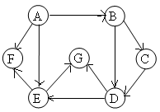
1.2 数据结构的基本概念
  例1：一个含12位数的十进制数可以用3个4位的十进制数表示
  3214，6587，9345 —a1(3214),a2(6587),a3(9345)
  在a1,a2,a3之间存在“次序”关系
  <a1,a2>，<a2,a3>
例2：
Data_Structure = (D, R)
其中D = {A, B, C, D, E, F, G}
R = {R1}，R1 = {<A, B>, <A, E>, <A, F>, <B, C>, <B, D>, <C, D>, <D, E>, <D, G>, <E, F>, <E, G>}

Slide 28
1.2 数据结构的基本概念
（二）存储结构：又称物理结构，是指数据逻辑结构的物理存储方式。
Data_Structer={D, R}
思考：D数据元素如何存储？
用二进制位串表示
（321）₁₀=（501）₈=（101000001）₂
A=（101）₈=（001000001）₂
思考：R关系如何存储？
只要讨论<x, y>如何存储

Slide 29
关系的映像(表示<x,y>的方法)
1.2 数据结构的基本概念
1 顺序存储结构：
以存储位置的相邻表示后继关系 （y的存储位置和x的存储位置之间是一个常量C）
而C是一个隐含值，整个存储结构中只含数据元素本身的信息。
X | Y

Slide 30
关系的映像(表示<x,y>的方法)
1.2 数据结构的基本概念
2 链式存储结构：
以附加信息（指针）表示后继关系。需用一个和x在一起的附加信息指示y的存储位置
y | x
Notes:
以n个数排序为例子再解释一下两种存储结构

Slide 31
1.2 数据结构的基本概念
注意：
数据的存储结构依赖于计算机语言。
数据的存储结构除了顺序存储和链接存储外，还有索引存储和散列存储，后两者也可以看作是链接存储的特例
  顺序存储表示
  链接存储表示
  索引存储表示
  散列存储表示
不需要附加信息（指针）表示关系
以附加信息（指针）表示关系

Slide 32
逻辑结构和存储结构之间的关系
1.2 数据结构的基本概念
数据的逻辑结构属于用户视图，是面向问题的，反映了数据内部的构成方式；数据的存储结构属于具体实现的视图，是面向计算机的。
一种数据的逻辑结构可以用多种存储结构来存储，而采用不同的存储结构，其数据处理的效率往往是不同的。

Slide 33
1.2 数据结构的基本概念
线性结构
树形结构
逻辑结构
图或网状结构
集合
数据结构
顺序存储
链接存储
存储结构
索引存储
散列存储

Slide 34

单选题
1分
以下说法中不正确的是 （ ）。
此题未设置答案，请点击右侧设置按钮
A
数据元素是数据的基本单位
B
数据项是不可分割的最小可标识单位
C
数据可由若干个数据元素构成
D
数据项可由若干个数据元素构成
提交

Slide 35
单选题
1分
在数据结构中，与所使用的计算机无关的是数据的（）结构
此题未设置答案，请点击右侧设置按钮
A
逻辑
B
存储
C
逻辑和存储
D
物理
提交
Notes:
顺序表，链表，哈希表，有序表 哪个是表示逻辑结构 树 图 链表 线性表 哪个是存储结构

Slide 36
1.2 数据结构的基本概念
数据类型和抽象数据类型
数据类型（Data Type）：一组值的集合以及定义于这个值集上的一组操作的总称。(有原子类型和构造类型)，例如：C++中的整型变量 。
  所以，在某种意义上，数据类型可以看成由一种数据结构和定义在其上的一组操作的总称。
2. 抽象数据类型（Abstract Data Type，ADT）:一个数据结构以及定义在该结构上的一组操作接口的总称。
  其定义取决于它的一组逻辑特性， 而与其在计算机内如何表示和实现无关。 以后我们用抽象数据类型来描述数据结构.

Slide 37
1.2 数据结构的基本概念
ADT有两个重要特征
  1.数据抽象：用ADT描述程序处理的实体时，强调的是其本质的特征，其所能完成的功能及它和外部用户的接口（即外界使用它的方法）。
  2.数据封装：将实体的外部特性和其内部实现细节分离，并且对外部用户隐藏其内部实现细节。

Slide 38
1.2 数据结构的基本概念
抽象数据类型
ADT 抽象数据类型名
Data
数据元素&其逻辑关系的定义
Operation
操作1
操作2
……
操作n
……
endADT

Slide 39
自然数的抽象数据类型定义
1.2 数据结构的基本概念
ADT NaturalNumber
objects: object ∈ (0, MaxInt )。
Function: // (+、-、<、==、=)
Zero( ) : NaturalNumber
IsZero(x) : Boolean
Add (x, y) : NaturalNumber
Subtract (x, y) : NaturalNumber
Equal (x, y) : Boolean
Successor (x) : NaturalNumber
end NaturalNumber

Slide 40
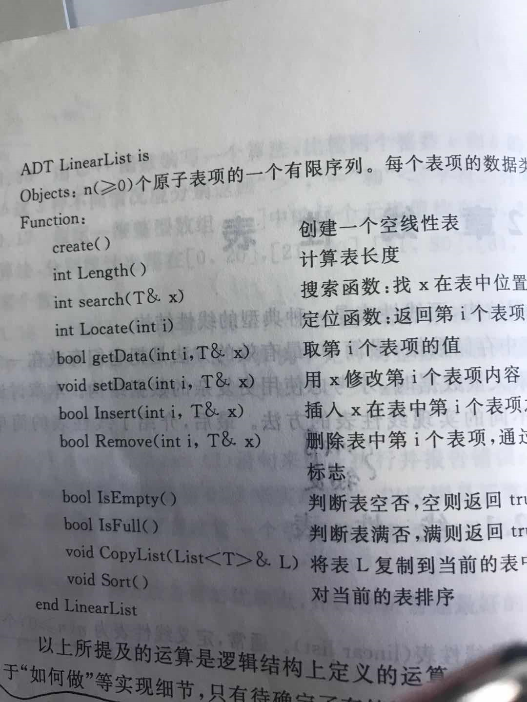

1.2 数据结构的基本概念

Slide 41
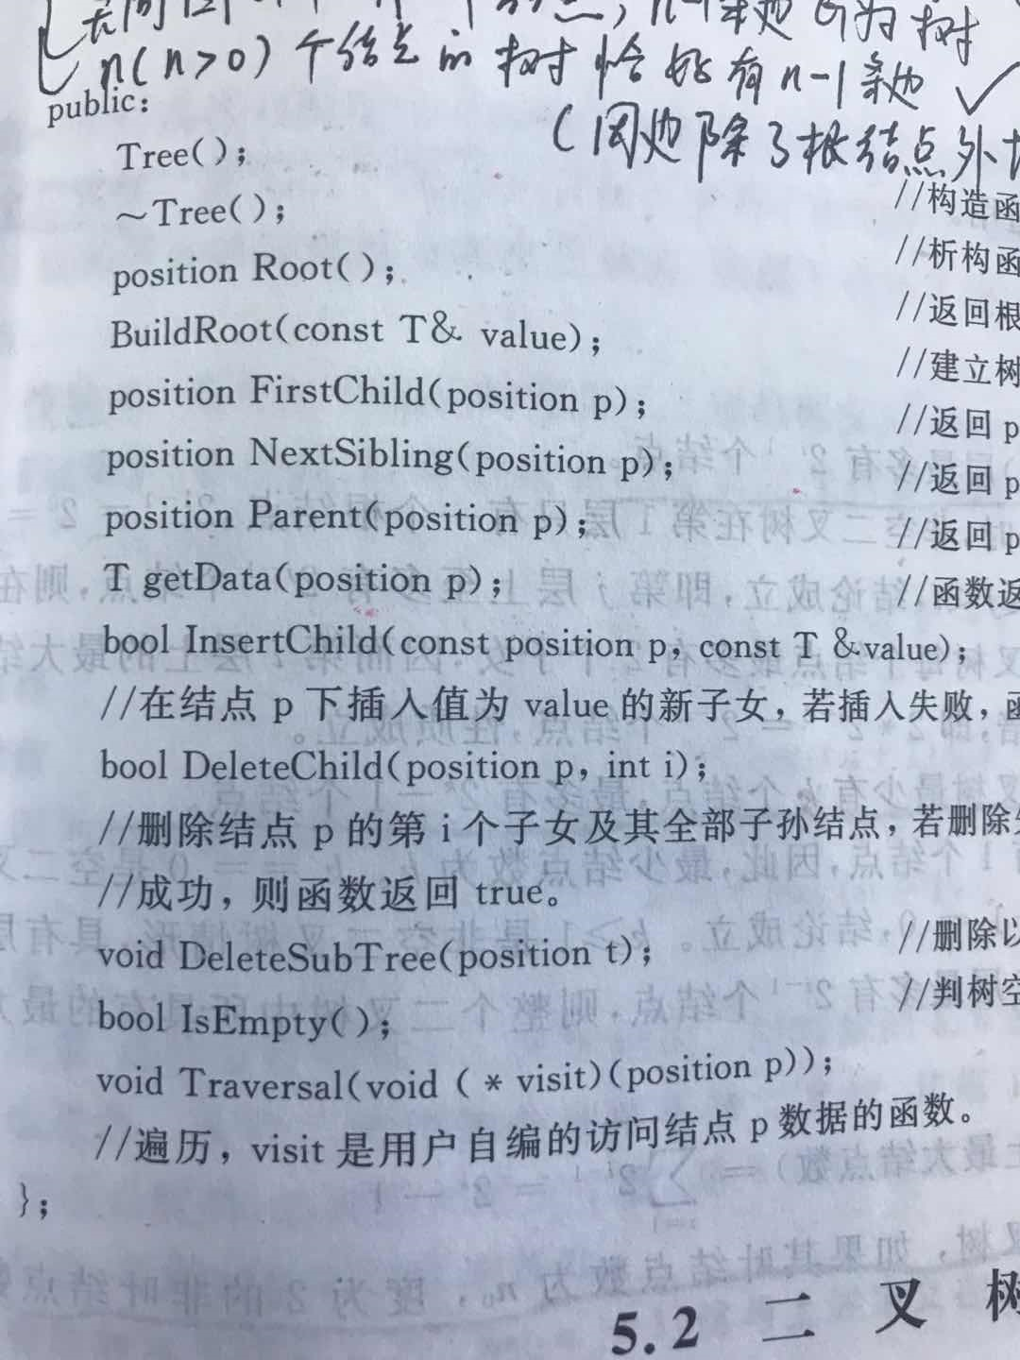
1.2 数据结构的基本概念

Slide 42
总结
数据 ----数据元素----数据项
数据结构 逻辑结构
存储结构
数据结构的形式定义
数据类型
抽象数据类型

Slide 43
1.3 算法定义
一旦确定了问题的数据结构（ADT），就需要描述数据结构上每个操作实现的具体过程，即算法。
定义:一个有穷的指令集，这些指令为解决某一特定任务规定了一个运算序列
特性:
  输入 有0个或多个输入
  输出 有一个或多个输出(处理结果)
  确定性 每步定义都是确切、无歧义的
  有穷性 算法应在执行有穷步后结束
  有效性 每一条运算应足够基本

Slide 44
1.3 算法定义
算法设计原则
设计算法时通常应考虑达到以下目标
  正确性
  可读性
  可使用性
  健壮性
  高效率与低存储量需求
    时间复杂度
    空间复杂度

Slide 45
1.4 算法性能分析与度量
数据结构上的某个操作可以由多个算法可供选择，如何定性和定量的分析和比较算法的效率，即算法的复杂性？
通常有两种衡量算法复杂性的方法：
1、事后统计法
2、事前估计法

Slide 46
1.4.1 事后统计法
在算法中的某些部位插装时间函数 time ( )
测定算法完成某一功能所花费时间
插装 time( ) 的计时程序
double start, stop;
time (&start);
int k = seqsearch (a, n, x);
time (&stop);
double runTime = stop - start;
cout << " " << n << " " <<
runTime << endl;

Slide 47
1.4.1 事后统计法
缺点：
（1）必须执行程序
（2）其它因素掩盖算法本质
    计算机本身软硬件速度；
    编译器优劣；
    可用空间和运行环境等

Slide 48
1.4.2 事前估计法
事前估计法：算法复杂性的度量属于事前估计
和算法执行时间相关的因素有
  （1）问题的规模
  （2）算法选用的策略
  （3）编写程序的语言
  （4）编译程序产生的机器代码的质量
  （5）计算机执行指令的速度
因此，算法的复杂性度量与具体的运行环境和编译器版本等是无关的，只依赖问题的规模（通常用整数n表示），它是问题规模n的函数，在算法运行之前就可以估计出来。
Notes:
一个特定算法的“运行工作量”的大小

Slide 49
1.4.2 事前估计法
算法分析：指对一个算法所需的计算资源进行预测
算法复杂性：算法运行所需要的计算机资源的量。
算法复杂性度量包括两方面：
  空间复杂性度量：S(n)
  时间复杂性度量: T(n)
Notes:
一个特定算法的“运行工作量”的大小

Slide 50
1.4.2 事前估计法
时间复杂性度量的方法：统计算法的程序步数而不是执行时间
    程序步：语法上或语义上有意义的一段指令序列
注意：一个语句本身的程序步数可能不等于该语句一次执行所具有的程序步数。
例如：赋值语句 x = sum (R, n)
赋值操作的程序步数为 1；
一次执行对函数 sum (R, n) 的调用需要的程序步数为 2*n+3；
一次执行的程序步数为
1+2*n+3 = 2*n+4
Notes:
一个特定算法的“运行工作量”的大小

Slide 51
例如：程序步数之和计算
1.4.2 事前估计法
{++x;s=0}
for (a=1;a<=n;++a)
{++x;s+=x;}
3)for (b=1;b<=n;++b)
for (c=1;c<=n;++c)
{++x;s+=x;}
2
2+2n+2n
2+n(2+2n+2n)+2n
Notes:
1+n+n+1+2n=2(n+1)+2n
1+n*(2(n+1)+2n)+n+1+n=4n²+2(n+1)+2n

Slide 52
1.4.2 事前估计法
程序步数计算方法：
  （1）插入计数全局变量count
  （2）建表，列出各语句的程序步

Slide 53
1.4.2 事前估计法
  （1）插入计数全局变量count
float sum ( float a[ ], int n ) {
float s = 0.0;
count++;//count 统计执行语句条数
for ( int i = 0; i < n; i++ ) {
count+=2;//针对 for 语句
s += a[i];
count++;
} //针对赋值语句
count+=2; //针对 for 的最后一次
count++; //针对 return 语句
return s;
}
执行结束得 程序步数 count = 3n+4
float sum ( float a[ ], int n ) {
float s = 0.0;
for ( int i = 0; i < n; i++ )
s += a[i];
return s;
}
void sum ( float a[ ], int n ) {
for ( int i = 0; i < n; i++ )
count += 3;
count += 4;
}
Notes:
1+2+n+2n+1=3n+4

Slide 54
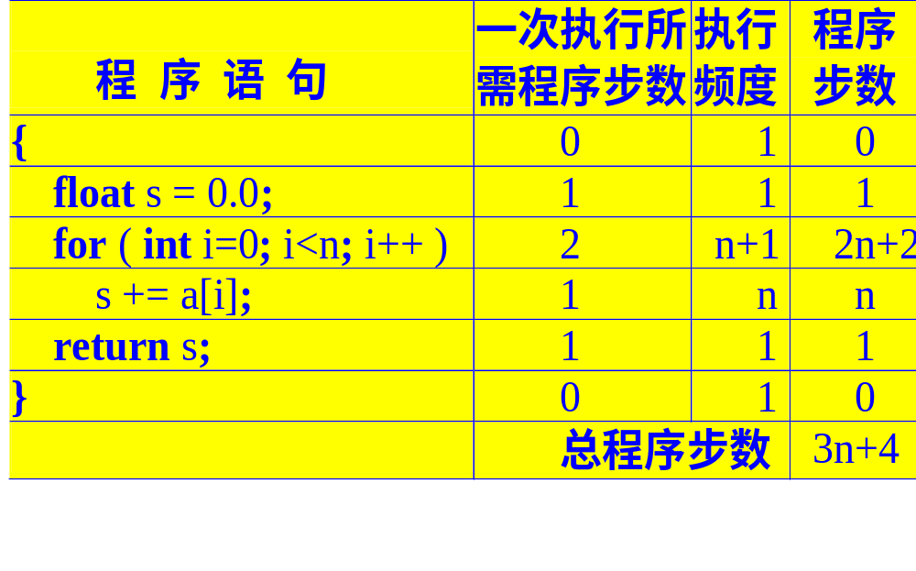
1.4.2 事前估计法
  （2）建表，列出各语句的程序步

Slide 55
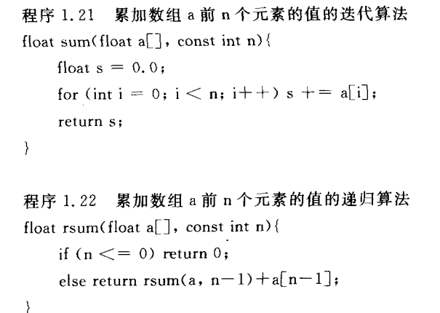
1.4.2 事前估计法
以上精确计算算法程序步数来衡量算法时间复杂度的缺陷：
（1）太复杂
（2）不准确
  例如x=a和x=a+b*(c-d)-e/f
  例如算出迭代求和的程序步数是3n+4，递归求和的程序步数是3n+2，实际运行时迭代求和肯定比递归求和所需时间少得多

Slide 56
1.4.3 算法时间复杂度的渐进分析
不需要关注算法中的每个程序步，而是关注一个算法中的基本操作（也称关键操作）的执行次数，该次数是输入规模n的函数，也记作T(n)
基本操作：某个算法中起决定作用的操作步
  注意：对于同一类问题，采用这类算法的基本操作数作为算法的时间复杂性度量即可。
  例如：
      查找排序算法：数的比较；
      矩阵相乘：两个数的相乘；
      树的搜索：节点的访问；
      图的算法：节点和边的运算；
      “汉诺塔”算法：圆盘的移动；
Notes:
关键操作的执行频度

Slide 57
1.4.3 算法时间复杂度的渐进分析
不需要关注算法基本操作的精确执行步骤（即T(n)的精确表达式），当n很小时也不需要关注算法的效率，而是关注当n充分大时，T(n)所呈现的一种变化趋势——算法时间复杂度的渐进分析。
随着问题规模n的增长，算法执行时间T(n)的增长率和f(n)的增长相同，则可记作：
T(n) = O(f(n))
称f(n)为算法的“渐进”时间复杂度 ,简称时间复杂度， 以简化算法复杂性的分析。
Notes:
（1）复杂问题的算法分析其时间复杂度比较困难，可以抓住主要的，忽略次要的
由于算法的步骤和过程往往是比较复杂的，所以列出算法的时间复杂度函数很困难，即使可以列出来，时间复杂度函数有可能也很复杂，这样不利于比较，所以可以抓住函数里面主要，忽略次要的项，这样才有利于比较
（2）大规模才考虑时间复杂性，而小规模可以不考虑了

Slide 58
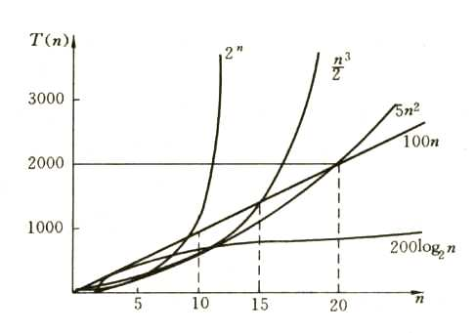
1.4.3 算法时间复杂度的渐进分析
例如：
T(n)=3n+20=O(n)
T(n)=3n+80=O(n)
T(n)=8n³+2n²+12=O(n³)
T(n)=3n+5=O(n)
T(n)= log₂n+9=O(log₂n)
T(n)=23=O(1)
T(n)=2^{n}+n⁵+n=O(2^{n})
f(n)的主要形式和大小关系：
c < log₂n < n < nlog₂n < n² < n³ < 2^{n} < 3^{n} < n!

Slide 59
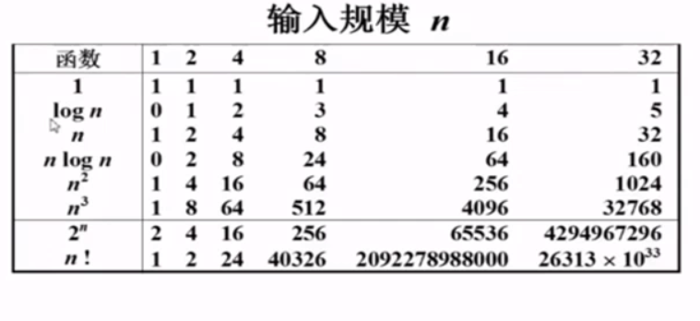
c < log₂n < n < nlog₂n < n² < n³ < 2^{n} < 3^{n} < n!

Slide 60
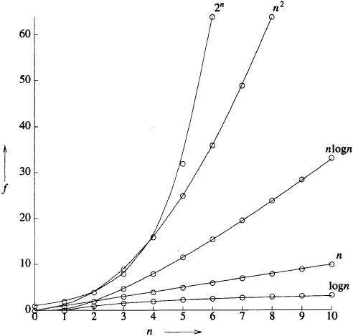

Slide 61
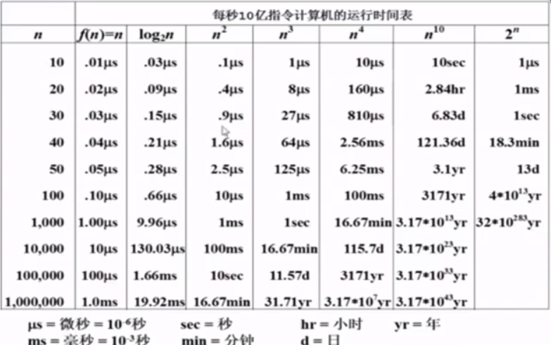
n

Slide 62
单选题
1分
某算法的时间复杂度为O(n²)，表明该算法的（ ）
此题未设置答案，请点击右侧设置按钮
A
问题规模是n²
B
执行时间等于n²
C
执行时间与n²成正比
D
问题规模与n²成正比
提交

Slide 63
单选题
1分
以下函数中时间复杂度最小的是（ ）
此题未设置答案，请点击右侧设置按钮
A
T₁(n)=1000log₂n
B
T₂(n)=n^{log2n}-1000log₂n
C
T₃(n)=n²-1000log₂n
D
T₄(n)=2nlog₂n-1000log₂n
提交

Slide 64
1.4.3 算法时间复杂度的渐进分析
例一：矩阵相乘
For(i=1;i<=n;++i)
{ for(j=1;j<=n;++j)
{ c[i,j]=0;
for(k=1;k<=n;++k)
c[i,j]+=a[i,k]*b[k,j];
}
}
基本操作：乘法
时间复杂度：O(n³)

Slide 65
1.4.3 算法时间复杂度的渐进分析
例二：冒泡排序
void Bubble_sort(int a[],int n)
{ int i,j;
for(i=n-1;i>0;--i)
{ for(j=0;j<i;++j)
{ if(a[j]>a[j+1])
a[j] a[j+1]；}
}
}
基本操作：比较
时间复杂度：T(n)=n-1+n-2+n-3+…+1=n(n-1)/2=O(n²)
Notes:
这两个例子的共同点是时间复杂度和输入数据无关 只是问题规模的函数

Slide 66
1.4.3 算法时间复杂度的渐进分析
例三：改进的冒泡排序
void Bubble_sortA(int a[],int n)
{ int i,j; bool change;
for(i=n-1,change=true;i>0 && change;--i)
{ change=false;
for(j=0;j<i;++j)
{ if(a[j]>a[j+1])
{ a[j] a[j+1]；
change=true; } } }
}
基本操作：比较
时间复杂度:最好情况比较n-1次， Ω(n)
最坏比较n(n-1)/2次 O(n²)
平均情况： Θ(n²)

Slide 67
1.4.3 算法时间复杂度的渐进分析
时间复杂度渐进分析分为：
（1）最好情况的时间复杂度：时间复杂度的下界，用Ω表示，容易算，但是意义不大
（2）最坏情况的时间复杂度：时间复杂度的上界，用O表示，容易算，且意义重大
（3）平均情况的时间复杂度：需要统计学的知识，不容易算，但意义重大，用Θ表示，一般和最坏情况有相同的数量级
注意：以后书中讨论的都是最坏情况下的时间复杂度，简称时间复杂度，用O表示。

Slide 68
1.4.3 算法时间复杂度的渐进分析
  大O的运算规则
    加法准则(针对并列程序段 )
    前提：T1(m) = O(f(m)); T2(n) = O(g(n))
    结论：T(n,m) = T1(n)+T2(m) = O(max(f(m),g(n)))
    （c < log₂n < n < nlog₂n < n² < n³ < 2^{n} < 3^{n} < n!）
    乘法准则(针对嵌套程序段，例如矩阵相乘)
    前提：T1(n) = O(f(n)); T2(n) = O(g(n))
    结论：T(n) = T1*T2 = O(f(n)*g(n))

Slide 69
1.4.3 算法时间复杂度的渐进分析
例如以下程序段：
void exam ( float x[ ][ ], int m, int n ) {
float sum [ ];
for ( int i = 0; i < m; i++ ) { //x中各行
sum[i] = 0.0; //数据累加
for ( int j = 0; j < n; j++ )
sum[i] += x[i][j];
}
for ( i = 0; i < m; i++ ) //打印各行数据和
cout << i << “ : ” <<sum [i] << endl;
}
渐进时间复杂度为 O(max (m*n, m))

Slide 70
1.4.4 算法空间复杂度（了解）
算法的空间复杂度：
S(n) = O(g(n))
表示随着问题规模n的增长，算法运行所需存储量的增长率与g(n)的增长率相同

Slide 71
1.4.4 算法空间复杂度（了解）
算法的存储量包括：
（1）输入数据所占空间（同一问题的各种算法不管哪种都是一样的，不必考虑）
（2）程序本身所占空间（忽略，差别甚微）
（3）辅助变量所占空间 （需要考虑）
结论：若输入数据所占空间只取决于问题本身
和算法无关，则只需分析除输入和程序之外的
辅助变量所占额外空间。

Slide 72
1.4.4 算法空间复杂度（了解）
注意：
  若所需额外空间相对于输入数据量是常数，则称此算法是在原地工作，即s(n)=O(1)
  若所需额外空间依赖于特定的输入，则通常也按最坏情况考虑，和时间复杂度分析类似

Slide 73
本章小结——知识结构图
绪 论
数据结构
算 法
基本概念
逻辑结构
存储结构
基本概念
算法分析
关 系
⑴数据
⑵数据元素
⑶数据对象
⑷ADT
⑴逻辑结构
⑵数据结构
的分类
⑴存储结构
⑵常用存储
方法
⑴算法定义
⑵算法特性
⑶算法的性能标准
⑴问题规模
⑵基本操作
⑶时间复杂度
⑷大O记号

Slide 74
复杂度的渐进表示的理论定义
1.4.3 算法时间复杂度的渐进分析
T(n)=O(f(n))表示存在常数C>0,n₀>0使得当n≥n₀时有T(n)≤C·f(n) 其中f(n)为简单单项函数，越小越好
T(n)=Ω(g(n))表示存在常数C>0,n₀>0使得当n≥n₀时有T(n) ≥ C·g(n) 其中g(n)为简单单项函数，越大越好
T(n)=Θ(h(n))表示同时有T(n)=O(h(n))和T(n)= T(n)=Ω(h(n))
c < log₂n < n < nlog₂n < n² < n³ < 2^{n} < 3^{n} < n!
Notes:
接下来，再看一些复杂度函数的表格，增加一下你对复杂度函数大小的感性理解

